Slide 1
MySQL 数据库技术分享
黄勇
huangyong01@baidu.com
DBA数据库技术培训

Slide 2
内容
数据库基本架构
表类型及数据文件
字段类型
索引类型
锁定
常见sql写法及sql原理
mysql一些开发规范
优化
复制技术
mysql数据库设计

Slide 3
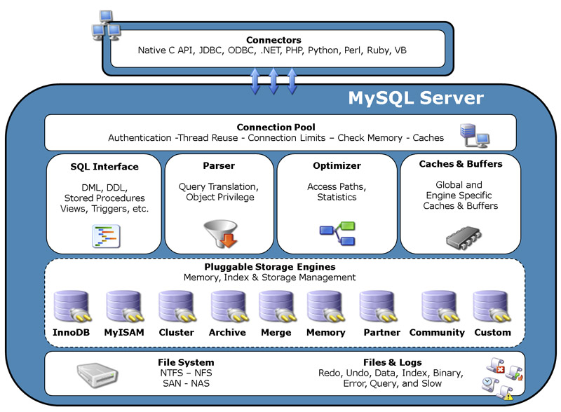
MySQL数据库架构

Slide 4
内容
数据库基本架构
表类型及数据文件
字段类型
索引类型
锁定
常见sql写法及sql原理
mysql一些开发规范
优化
复制技术
mysql数据库设计

Slide 5
表类型与数据文件
innodb，myisam，memory
Innodb，数据和索引合并存储一个文件， . frm .ibd
每个表单独存储/ibdata存储
myisam，数据和索引单独存储与两个文件
.frm .MYI .MYD
Memory，表数据存储在内存中
.frm

Slide 6
表类型与数据文件
Innodb表必须停机复制全部数据和日志文件到目标环境或者mysqldump并导入
Myisam表可以直接复制数据文件到目标机器上，之后修复表
Memory表数据停机后就消失，所以要考虑数据初始化

Slide 7
内容
数据库基本架构
表类型及数据文件
字段类型
索引类型
锁定
常见sql写法及sql原理
mysql一些开发规范
优化
复制技术
mysql数据库设计

Slide 8
字段类型
时间类型：datetime(8bytes)，timestamp(4bytes)
字符类型：varchar(N)，char(N) //注意汉字的存储
整型类型： tinyint(8)，smallint(16)，mediumint(24)，int(32)，bigint(64)，范围-2^(n-1)~2^(n-1)-1
实型类型：float(4bytes)，double(8bytes)
枚举类型：enum(a0,a1,…an)

Slide 9
字段类型
mysql常用类型说明：
tinyINT(M): 带符号的范围是-128到127
无符号的范围是0到255，1字节
smallINT(M): 带符号的范围是-32768到32767
无符号的范围是0到65535，2字节
mediumINT(M): 带符号的范围是-8388608到8388607
无符号的范围是0到16777215，3字节
int(M): 带符号的范围是-2147483648到2147483647
无符号的范围是0到4294967295，4字节
bigint(n): 带符号的范围是-9223372036854775808到9223372036854775807
无符号的范围是0到18446744073709551615，8字节
float：+(-)1.175494351E-38到+(-)3.402823466E+38，4字节
double：+(-)2.225073858072014E-308到+(-)1.7976931348623157E+308，8字节

Slide 10
字段类型
mysql常用类型说明：
char(M): 长度固定为创建表时声明的长度M。长度可以为从0到255的任何值
当保存CHAR值时，在它的右边填充空格以达到指定的长度。
当检索到CHAR值时，尾部的空格被删除。
在存储或检索过程中不进行大小写转换。
占用空间(M*每字符字节长度)，UTF8为3字节。
varchar(M): 列中的值为可变长字符串。长度可以指定为0到65,535之间的值
VARCHAR的最大有效长度由最大行大小和使用的字符集确定。
整体最大长度是65,532字节。
VARCHAR值保存时不进行填充。
当值保存和检索时尾部的空格仍保留，符合标准SQL。
占用空间(M*每字符字节长度+长度记录位)
varbinary(M):

Slide 11
字段类型
mysql常用类型说明：
TIMESTAMP：以' YYYY-MM-DD HH:MM:SS'格式检索和显示TIMESTAMP值，支持的范围为‘1970-01-01 00:00:00’到2037年，4字节
DATETIME：以'YYYY-MM-DD HH:MM:SS'格式检索和显示DATETIME值
支持的范围为‘1000-01-01 00:00:00’到‘9999-12-31 23:59:59’，8字节
DATE：用'YYYY-MM-DD'格式检索和显示DATE值。
支持的范围是‘1000-01-01’到 ‘9999-12-31’，4字节
auto_increment：auto_increment的列默认是unsigned not null，并且该列必须是主键或者唯一键的主导列（innodb是这样，但myisam没有这个限制）
如下这样是错误的：
mysql> create table tab_auto_incr2(a int not null auto_increment,b int not null, unique key(b,a));
ERROR 1075 (42000): Incorrect table definition; there can be only one auto column and it must be defined as a key
另外auto_increment并不一定是自然数递增的。在组合索引中，它只在单个内保持唯一，递增

Slide 12
内容
数据库基本架构
表类型及数据文件
字段类型
索引类型
锁定
常见sql写法及sql原理
mysql一些开发规范
优化
复制技术
mysql数据库设计

Slide 13
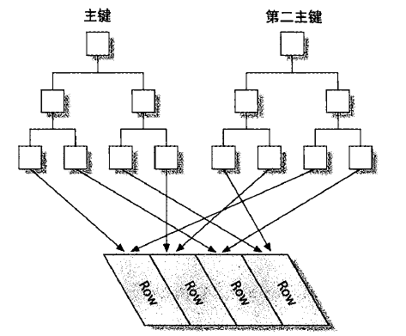
索引类型
Myisam表：

Slide 14
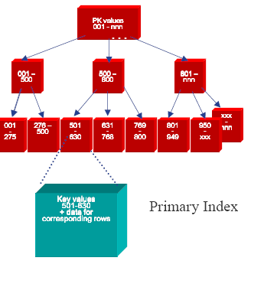
索引类型
innodb：
btree，OLTP
hash，memory表
Primary Key对于innodb表的重要性(查询和更新)
聚集索引—它不是索引类型，而是存储数据的方式
PK—>not null UK —> ROWID（6bytes）
Secondary Key，非唯一索引，
它会指向聚集索引

Slide 15
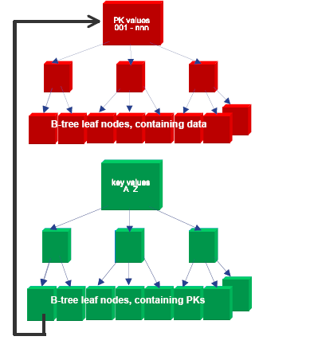
索引类型
Secondary Key的btree结构指向了聚集索引（即PK）
查询步骤：
查询条件—>
Secondary key叶节点—>
PK键值（聚集索引）—>
具体的行数据

Slide 16
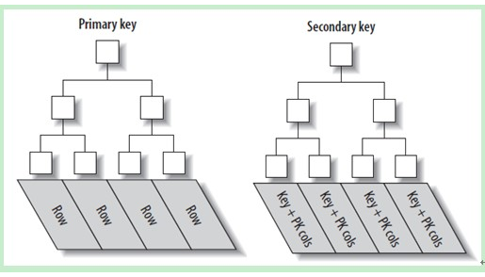
索引类型
innodb表：

Slide 17
索引举例
例如有索引key(a,b,c)
where a=xx and b=xx and c=xxx
where b=xx and a=xx and c=xxx
where a=xx and b=xx
where a=xx and c=xx
where b=xx and c=xx
where b=xx
where c=xx
哪几个能用到索引？

Slide 18
内容
数据库基本架构
表类型及数据文件
字段类型
索引类型
锁定
常见sql写法及sql原理
mysql一些开发规范
优化
复制技术
mysql数据库设计

Slide 19
锁定
Mysql只提供表级锁定，其他由存储引擎实现
myisam，表级锁，commit和rollback无效，无死锁
可并发读，读写会相互阻塞，但concurrent insert的情况下insert和select可以并发
一般情况下，写优先级高于读
innodb，与oracle相似，行级锁（共享锁和排他锁）
普通的select是不会加锁的
通过索引加锁（next-key locking），索引范围内的记录都会加锁，尽管记录不存在也会锁定。
若没有索引呢？
 | 共享锁S | 排他锁X
共享锁S | 兼容 | 冲突
排他锁X | 冲突 | 冲突

Slide 20
锁定举例
表结构：
create table t(a int, b int, idx_a(a)) engine=innodb;
假设表中有数据(1,1),(2,2), … ,(10,10)
下面的sql如何锁定呢？
select * from t where a=1 for update;
select * from t where a >= 5 for update;
select * from t where a >5 for update;
select * from t where a > 5 and a<>8 for update;
select * from t where b=1 for update;
select * from t where b>=5 for update;
insert into new_t select * from t;
update new_t set b=100 where a in (select a from where b=‘xx’);

Slide 21
死锁
innodb，不可避免，回滚整个事务
那回滚哪个事务呢？什么是较小的事务？
锁定超时
一般由于一个占用资源的事务没有显示结束（commit/rollback），超时时间50s;
由于等待锁资源而超时的情况，将只会回滚等待锁资源的DML，事务中的其他操作不会回滚;
myisam，无死锁，never
附：事务ACID
死锁的产生见下图示

Slide 22
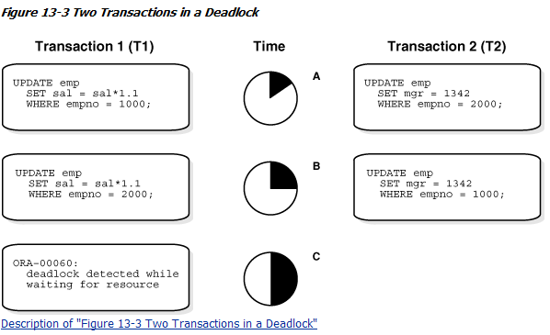
死锁

Slide 23
内容
数据库基本架构
表类型及数据文件
字段类型
索引类型
锁定
常见sql写法及sql原理
mysql一些开发规范
优化
复制技术
mysql数据库设计

Slide 24
分页sql写法
假设，一个公司产品有1000条记录，要分页取其中20个产品，假设访
问公司索引需要50个IO，2条记录需要1个表数据IO
在mysql中采用limit分页
原理：一次性根据过滤条件取出所有字段进行排序返回
select * from t
where thread_id = 771025
and deleted = 0
order by gmt_create asc limit 0, 15;
数据访问开销=索引IO+索引全部记录结果对应的表数据IO
该种写法越翻到后面执行效率越差，时间越长，尤其表数据量很大的时候

Slide 25
分页sql写法
或者可以更优化的，利用表的PK
原理：先根据过滤条件取出主键id进行排序，再进行join操作取出其他
相关字段（类似oracle的rowid原理）//数据量大的时候，分页时间是否越慢
select t.*from (
select id from t
where thread_id = 771025 and deleted = 0 order by gmt_create asc limit 0, 15) a, t
where a.id = t.id ;
//假设t表主键是id列，且有覆盖索引secondary key：thread_id+deleted+gmt_create
每次翻页消耗的资源和时间都基本相同，就像翻第一页一样
推荐一篇文章： http://mxohy.blog.sohu.com/195894331.html
分页SQL更多的是在业务上的优化。

Slide 26
多表关联
驱动表（from的顺序）
select a.*,b.*
from a,b ----这是错误的，b表作为驱动表
where a.id=b.id
and b.time>=‘xxxx’and b.time<=‘xxxx’and a.status=1;
驱动表（紧跟在from后面的表）原则是，结果集较小的表，而不是表较小的表
where的顺序
select * from t where id=1 and type=1;
select * from t where type=1 and id=1;
两种写法相同，where是没有顺序的

Slide 27
内容
数据库基本架构
表类型及数据文件
字段类型以及常用函数
索引类型
锁定
常见sql写法及sql原理
mysql一些开发规范
优化
复制技术
mysql数据库设计

Slide 28
设计规范
- 表和字段都要有注释
- innodb表都需要有一个主键
自增型主键统一为ID：使用auto_increment属性
- 单表行数不要超过一千万，超过一千万要提前分表
- 库表设计时请考虑相关数据清理工作，不允许一类表超过几亿行
- 若没有特殊情况建议使用innodb存储引擎，使用其他引擎需跟DBA沟通
- 若引用其它表的字段，该字段的定义要与被引用表字段的类型一致
- 表可以有适当的冗余字段来减少表之间的关联
- 尽量使用cache，读写比高（10：1），数据量小，如配置表等
- 程序端要捕获数据库反馈的错误信息，并打印到错误日志中
- 不建议使用select *，建议select后面加需要的字段；insert要显式指定字段
- python库autocommit为0，需要执行commit

Slide 29
设计规范
- 不建议使用多表连接和全表遍历操作，建议通过主键或索引查询，表上的索引不宜过多
- 不要在线上数据库进行大的统计查询，客户端中止一条sql后，服务器端可能仍在运行
- 多条insert拼接成一条提交可以极大提高效率，比如1000条拼成一条；多条相关的更新语句可以放在一个事务中
- 批量update和delete数据时，可以采用delete from tablename where id in(id指定100个左右)，update tablename set cola='xxx' where id in (id指定100个左右)
- 删除数据较多时，要命中索引并增加limit，建议limit 10000
- 一个单表简单查询只能用到一个索引，需要用到多个字段请使用复合索引
- 大字段上添加索引可以考虑使用前缀索引，分页操作建议使用覆盖索引技术
- text/blob类型的字段，建议单独建表，查询时按照主键直接命中
- mysqldump导出数据时，使用default-character-set指定字符集

Slide 30
一些经验
mysql的DDL：
mysql的大部分的DDL，都会重建表，然后复制数据，表数据量越大则时间越长
这样的DDL有：
表字段的添加，删除，修改类型和取值范围
索引的添加，删除，调整字段顺序
但注意，修改字段的默认值则不会重建表
- DDL大表期间阻塞表的写操作，但不影响读操作，alter一个1G的表时间在分钟级别
- 大量更新操作建议控制频度，建议每秒的写操作在500条sql以下
- TRUNCATE/DROP表大约1GB需要1秒，期间数据库会hang住，影响服务
- DROP大表（10GB以上），需要联系DBA，采用其他方法（比如软连接）以规避数据库hang住的问题

Slide 31
内容
数据库基本架构
表类型及数据文件
字段类型以及常用函数
索引类型
锁定
常见sql写法及sql原理
mysql一些开发规范
优化
复制技术
mysql数据库设计

Slide 32
前提条件
开发同学和DBA都需要了解业务情况
区分sql的执行环境，是前台还是后台？
评估sql的执行频率，每天千万次查询和每天几千次查询是不一样的
评估sql返回的数据量，关心每条数据还是只关心前面100条？关心所有字段信息，还是只关心真正对用户有意义的字段？
评估表的数据量和增量，从而评估sql的执行效率
开发同学写sql时要注意
尽量避免查询的结果集超出正常的需求，很少人关心10w页以后的数据
尽可能减少表之间的关联,大表/主表尽量做成单表查询，多表关联的时候要使用表的别名来引用表的字段
不要使用select *，具体到字段
尽量减少distinct，like，group by，order by，union,minus等
尽量少用子查询，也不要写成inner join格式
一定要使用绑定变量

Slide 33
了解hints
DBA会经常使用一些hints来稳定执行计划，开发同学需要简单了解：
  hints可以做什么
    指定表的访问的索引
    指定表的连接类型(straight join)
    是否使用cache的数据
  常用hints的含义
    force index(ind_name)/ignore index(ind_name)
    straight join，sql_no_cache等
  hints的语法格式
    格式：force index(ind_name)
    示例：select * from sale force index(ind_id) where id>0;
    说明：让优化器选择索引
    索引和HINTS都不能解决根本问题，从业务角度优化。
    NDB，redis，mongodb，memcached，OB等都可以与DB一起配合甚至取代DB提供服务

Slide 34
内容
数据库基本架构
表类型及数据文件
字段类型以及常用函数
索引类型
锁定
常见sql写法及sql原理
mysql一些开发规范
优化
复制技术
mysql数据库设计

Slide 35
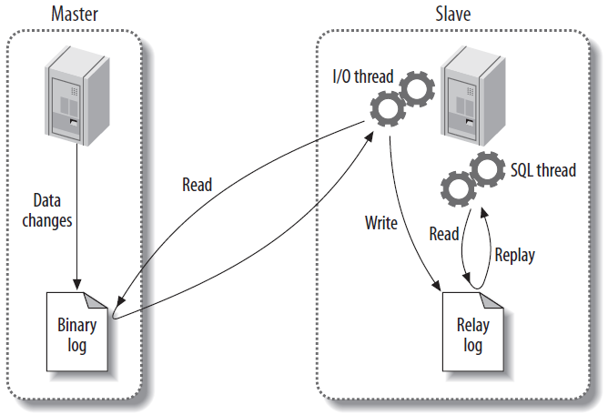
Mysql复制
原理：将mysql的binlog日志恢复到slave
master-slave架构

Slide 36
Mysql复制
Mysql主从延迟时间是如何计算的？
从库上执行，
show slave status\G
Behind_master_seconds=IO线程的时间戳-SQL线程的时间戳
当主库写入很少时，主从延迟瞬间会如何表现？
主从同步的一个硬伤---主库可以并发写，但主库只能串行恢复，
从而严重影响主从同步速度
业务上，事务应该尽量小，以保证主从延迟

Slide 37
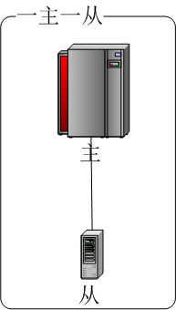
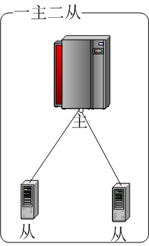
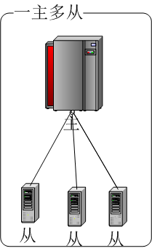
常见架构
一主一从：目前已很少使用
一主两从：写多读少
一主多从：读写比例较高的情况

Slide 38
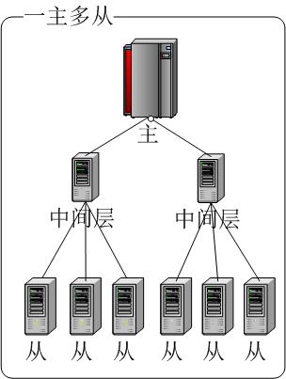
常见架构
一主多从：用于读多写少，可增加中间层来缓解主库压力，如qb

Slide 39
DBProxy
-对外屏蔽后端数据库
-读写分离
-失败重连
-负载均衡
-连接池

Slide 40
DBProxy-读写分离
1、如果连接先进行 读操作，并一直进行读操作，则请求一直走从库。
2、如果连接先进行 写操作，则到达配置的时间内没有写操作，该连接的请求走主库，超过配置的时间后走从库。
3、如果连接先进行 事务操作，则该事务内所有的请求都走主库，在事务结束后的策略同2。
4、如果连接先进行 读操作，再进行写操作/事务操作，则读请求先走从库，后面的写入再走主库
实际应用：
1、在写入时，如果需要先判断是否有此条记录，没有则进行插入。
使用事务即可，否则，可能会连接到从库
2、如果写入数据库，在同一连接内需要立刻读取数据。
在同一连接中，立刻写入后进行的读取会走主库，见上面的2

Slide 41
DBProxy-失败重连
1、客户端到dbproxy的连接失败重连需要客户端来做。
2、DB Proxy连接到DB Server，如连接失败则重新 选择主/从数据库并进行有限次数重连（重试次数在dbproxy配置文件中配置）。
3、如果重连次数达到上限而仍未获得数据库连接，则关闭client 连接。
可能会出现连接失败的情况：
1、多个从库出现异常
2、连接数达到最大连接数
3、网络延迟增加或不稳定

Slide 42
DBProxy-连接池
Client新建连接：
1、client与dbproxy建立连接后，并不立刻与数据库建立连接
2、当连接执行语句时，判断是读写请求，之后才会查看连接池中是否有空闲连接，如果有则复用，没有则创建。
3、连接使用完毕，client断开连接后，dbproxy与db server的连接并不释放，而会进入连接池
连接池连接断开：
1、连接空闲时间达到最大空间时间后会断开（可配置）
2、连接在复用次数达到最大复用次数后会断开（可配置）

Slide 43
DBProxy-目前不支持的
mysql_dump_debug_info COM_DEBUG
mysql_refresh COM_REFRESH
mysql_set_server_option COM_SET_OPTION
mysql_stat COM_STATISTICS
mysql_list_processes COM_PROCESS_INFO
mysql_stmt_reset COM_STMT_RESET
mysql_create_db COM_CREATE_DB
mysql_drop_db COM_DROP_DB
mysql_stmt_send_long_data COM_STMT_SEND_LONG_DATA
不支持游标 COM_STMT_FETCH
Load data

Slide 44
DBProxy-注意事项
1、连接数宝贵，不要设置过多的连接数
2、超时时间设置要合理，client在使用完毕连接后要及时关闭连接
另，dbproxy配置文件中有两个超时时间（秒）：
client_timeout = 3600 //app连接dbproxy的超时时间
server_timeout = 3600 //dbproxy连接mysql的超时时间
建议app端设置失败重连，常见连接错误如下：
2003：Can't connect to MySQL server on 'hostname' (4,110) （此情况一般是网络超时等导致）
2006：MySQL server has gone away （dbproxy在重启时/client端超时可能会出现此问题）
2013：Lost connection to MySQL server during query （dbproxy在重启时可能导致）
3、只支持mysql5.0以上版本的客户端

Slide 45
内容
数据库基本架构
表类型及数据文件
字段类型以及常用函数
索引类型
锁定
常见sql写法及sql原理
mysql一些开发规范
优化
复制技术
mysql数据库设计

Slide 46
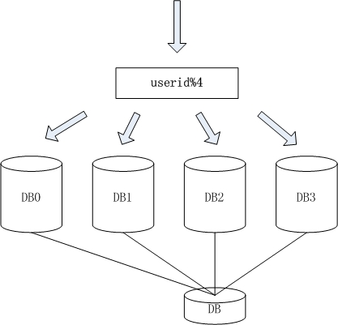
分库分表
分库分表原则
将大量数据按照某个必选查询字段（比如user_id）进行水平拆分，拆分后的表/库数据量不会过大或过小。
我们的DDBS支持多种拆分方案
同时要考虑：
现有架构和程序是否可以支持以后的扩展
业务增长时，现有架构不能满足需要，增加数据库时数据迁移，最好0迁移
拆分后单个server的性能，切忌拆分不均衡
常用的分库分表方案
分段取模：
当userid<=M时(M为指定值)，直
  接模4路由到0，1，2，3号库上。
  当M<userid<=2M，路由到4，5，
  6，7库上，以此类推。即当userid
  超过一定数值时，增加4个库扩容。
优点：维护简单，访问均衡
缺点：数据不能保证均衡，VIP客户

Slide 47
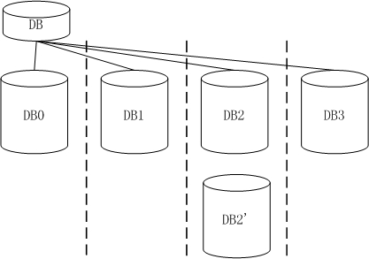
分库分表
分组分段取模：
先将主库分为4组，按userid模4分组。
在每组内分段，在配置文件中记录分段点。
访问时先将userid路由到相应分组，再根据每组的分段配置路由到组中的库上。
优点：随着业务需要进行扩展，有针对性的解决均衡问题
缺点：配置维护复杂，配置文件变动频繁，VIP客户有潜在风险

Slide 48
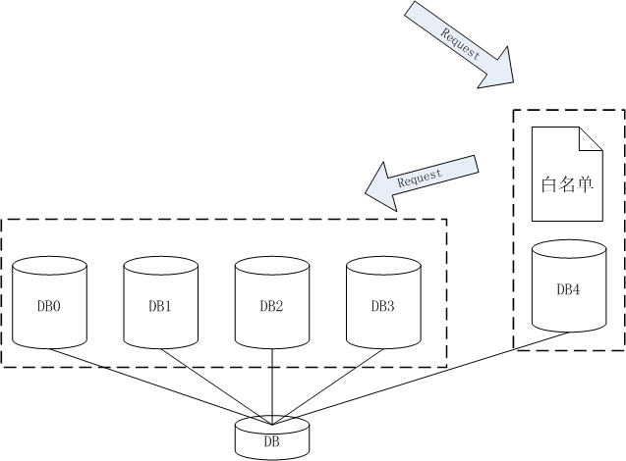
分库分表
白名单+分段取模：
主要解决VIP客户数据的问题
优点：针对VIP客户，维护实现简单，访问量均衡
缺点：白名单需要程序过滤，涉及动态数据迁移

Slide 49
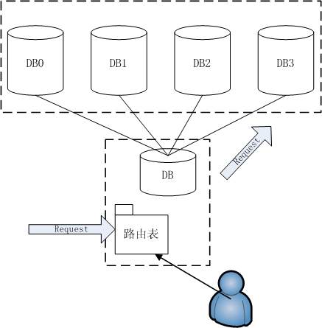
分库分表
动态平衡+路由表：
路由表记录userid和分库的映射关系
路由表装载入内存选择负载最轻的库写入数据
优点：保证数据均衡，动态调整平衡
缺点：路由表极其重要，实现复杂，使用复杂
哪种最好？
越简单越好！
分段取模最简单
（其中B就是每段存储的userid的量，N就是每段里
数据库server的个数）

Slide 50
相关申请
权限申请
http://dba.baidu.com/auth/
RD，QA将权限申请提交给OP，OP定期统一提交DBA
上线申请
http://icafe.baidu.com
如果需要dba操作的单子，在“OP/DBA项目经理审核”处增加dba项目经理审核
数据提取申请
http://icafe.baidu.com
需要相关经理审批通过，操作DBA才能提取

Slide 51
DBA相关
数据库tips
http://dba.baidu.com/ds/tips.php
致rd文档
http://dba.baidu.com/ds/tord.php
DBA技术博客
http://jx-dba-ds-blog.jx.baidu.com/blog/

Slide 52

Questions?
DBA数据库技术培训

